Slide 1
38-6
These materials are by the Kongki Ka Project and are made available to you under the terms of the Creative Commons Attribution ShareAlike license 4.0.
You have permission to share and redistribute these materials in any format and to make reasonable revisions and adaptations of this translation, provided that:
You include the above licence and source information.
If you redistribute these materials or create derivatives, you must distribute your contributions under the same license as the original.
The Holy Bible, Berean Standard Bible, BSB is produced in cooperation with Bible Hub, Discovery Bible, OpenBible.com, and the Berean Bible Translation Committee. This text of God's Word has been dedicated to the public domain.
Hindi text is from Free Bibles India. This translation is made available under the terms of a Creative Commons Attribution-ShareAlike 4.0 International License.
Notes:
Ch
38 The Teachings of Jesus
1. Eating with unclean hands - Matt 15:1-20; Mark 7:1-23 (Left Top)
2. Deaf Man healed - Mark 7:31-37 (Center Top)
3. Healing and feeding 4000 - Matthew 15:29-39; Mark 8:1-10 (Center)
4. Pharisees ask for a sign - Matt 16:1-4; Mark 8:11-13; Matt 12:38-42; Luke 11:29-
32 (Right Top)
5. Yeast of the Pharisees - Matt 16:5-12; Mark 8:14-21 (Right Bottom)
6. You are the Christ - Matt 16:13-20; Mark 8:27-30; Luke 9:18-21 (Left Bottom)
7. Carry your Cross - Matt 16:21-28; Mark 8:31-38; Luke 9:22-27 (Left near
Bottom)

Slide 2
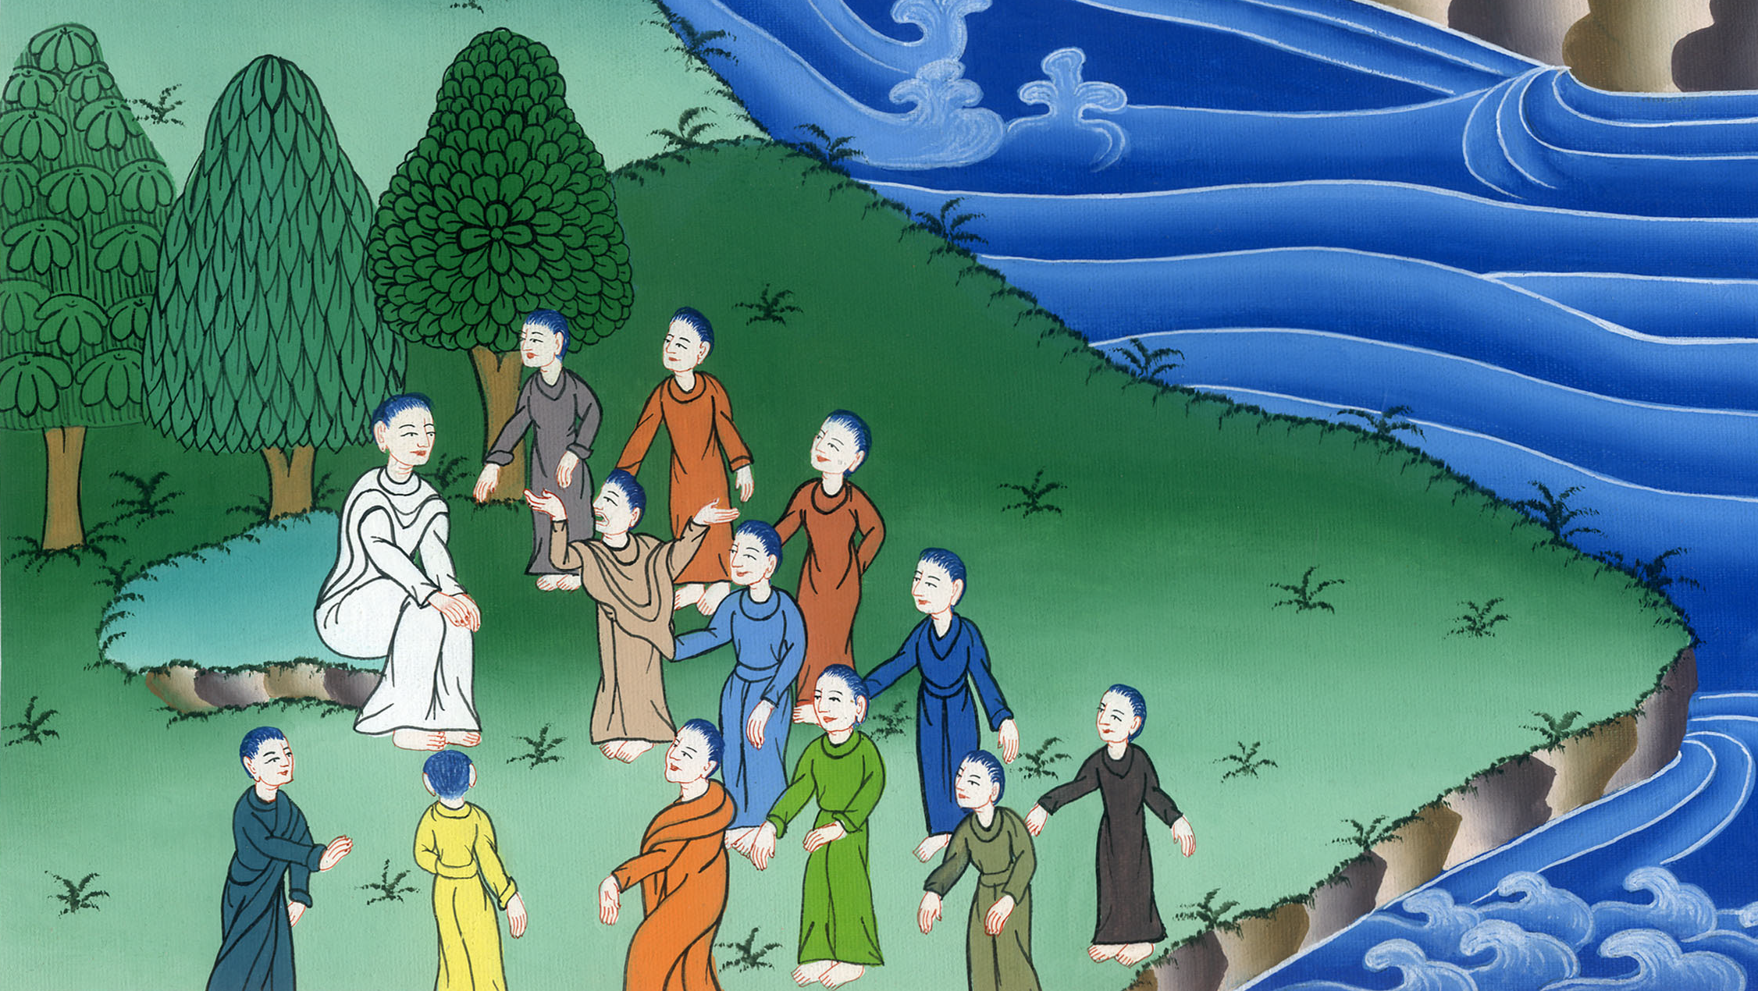
पतरस का यीशु को मसीह स्वीकार करना - मत्ती 16:13-20
This work is licensed under a Creative Commons Attribution-ShareAlike 4.0 International License

Slide 3
You are the Christ - Matt 16:13-20
पतरस का यीशु को मसीह स्वीकार करना - मत्ती 16:13-20

Slide 4
पतरस का यीशु को मसीह स्वीकार करना - मत्ती 16:13-20

Slide 5
13When Jesus came to the region of Caesarea Philippi, He questioned His disciples: “Who do people say the Son of Man is?”
13 यीशु कैसरिया फिलिप्पीb के प्रदेश में आकर अपने चेलों से पूछने लगा, “लोग मनुष्य के पुत्र को क्या कहते हैं?”

Slide 6
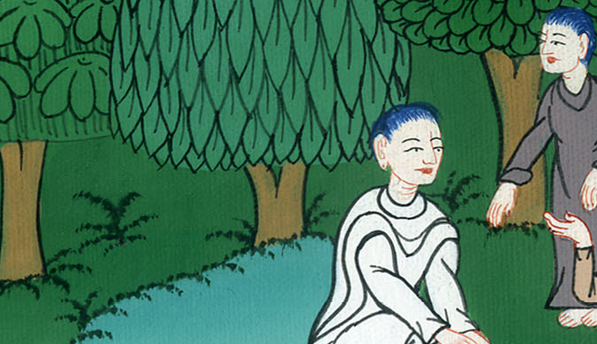
मत्ती 16:13

Slide 7
14They replied, “Some say John the Baptist; others say Elijah; and still others, Jeremiah or one of the prophets.”
14उन्होंने कहा, “कुछ तो यूहन्ना बपतिस्मा देनेवाला कहते हैं और कुछ एलिय्याह, और कुछ यिर्मयाह या भविष्यद्वक्ताओं में से कोई एक कहते हैं।”

Slide 8
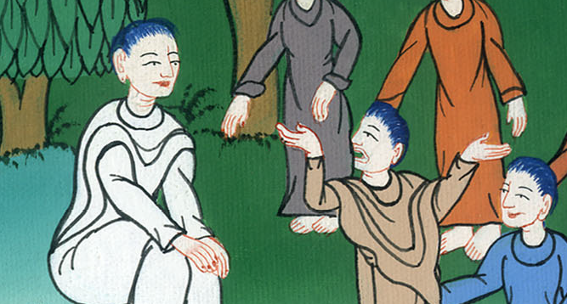
मत्ती 16:14

Slide 9
15“But what about you?” Jesus asked. “Who do you say I am?”
16Simon Peter answered, “You are the Christ, the Son of the living God.”
15 उसने उनसे कहा, “परन्तु तुम मुझे क्या कहते हो?” 16 शमौन पतरस ने उत्तर दिया, “तू जीविते परमेश्वर का पुत्र मसीह है।”

Slide 10
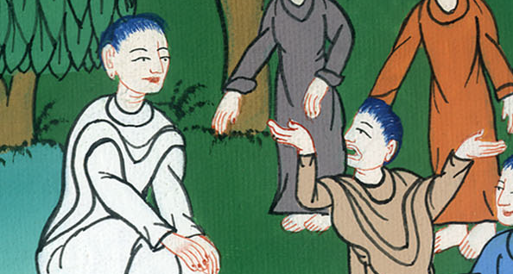
मत्ती 16:15,16

Slide 11
17Jesus replied, “Blessed are you, Simon son of Jonah! For this was not revealed to you by flesh and blood, but by My Father in heaven.
17यीशु ने उसको उत्तर दिया, “हे शमौन, योना के पुत्र, तू धन्य है; क्योंकि माँस और लहू ने नहीं, परन्तु मेरे पिता ने जो स्वर्ग में है, यह बात तुझ पर प्रगट की है।

Slide 12
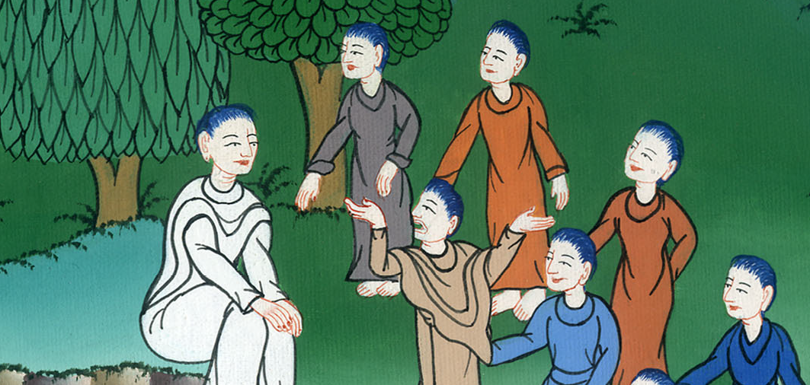
मत्ती 16:17

Slide 13
18And I tell you that you are Peter, and on this rock I will build My church, and the gates of Hades will not prevail against it.
18और मैं भी तुझ से कहता हूँ, कि तूपतरस cहै, और मैं इस पत्थर पर अपनी कलीसिया बनाऊँगा, और अधोलोक के फाटक उस पर प्रबल न होंगे।

Slide 14
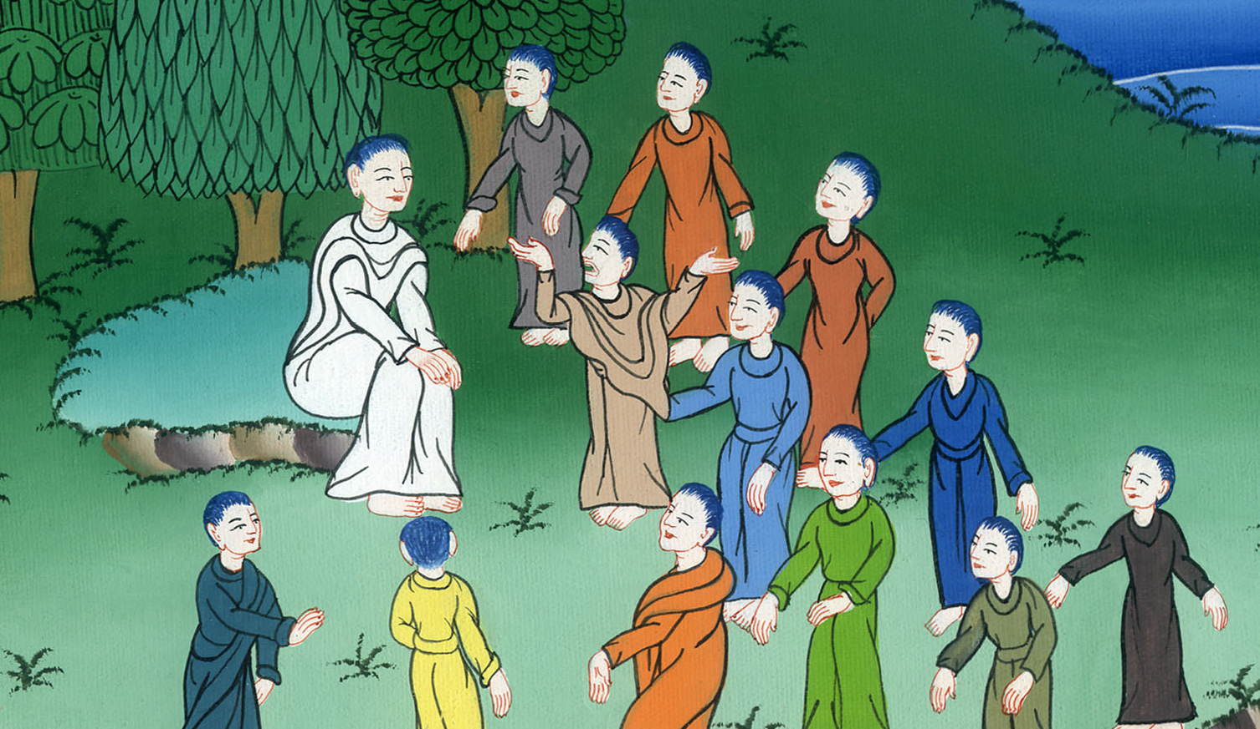
मत्ती 16:18

Slide 15
19I will give you the keys of the kingdom of heaven. Whatever you bind on earth will be bound in heaven, and whatever you loose on earth will be loosed in heaven.”
19मैं तुझे स्वर्ग के राज्य की कुँजियाँ दूँगा: और जो कुछ तू पृथ्वी पर बाँधेगा, वह स्वर्ग में बँधेगा; और जो कुछ तू पृथ्वी पर खोलेगा, वह स्वर्ग में खुलेगा।”

Slide 16
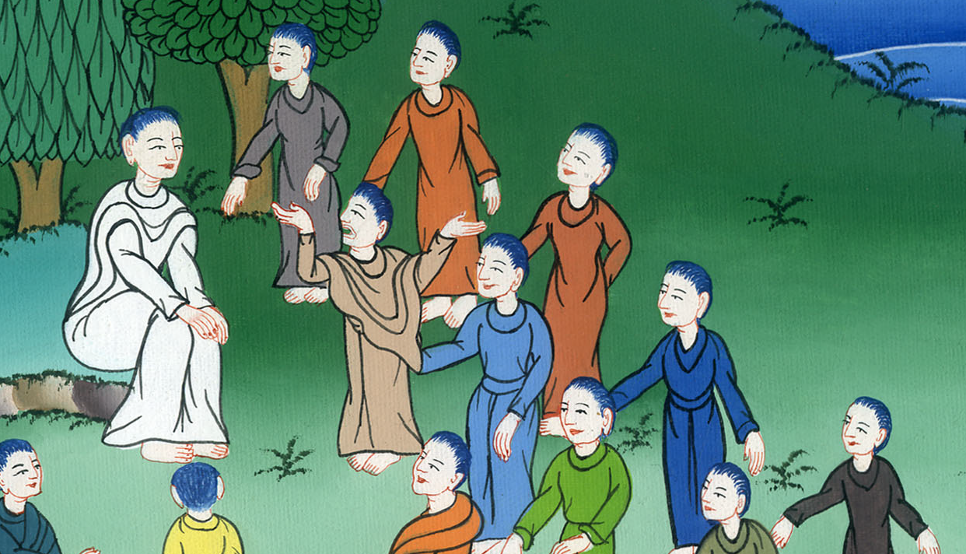
मत्ती 16:19

Slide 17
20Then He admonished the disciples not to tell anyone that He was the Christ.
20तब उसने चेलों को चेतावनी दी, “किसी से न कहना! कि मैं मसीह हूँ।”

Slide 18
मत्ती 16:20

